Slide 1
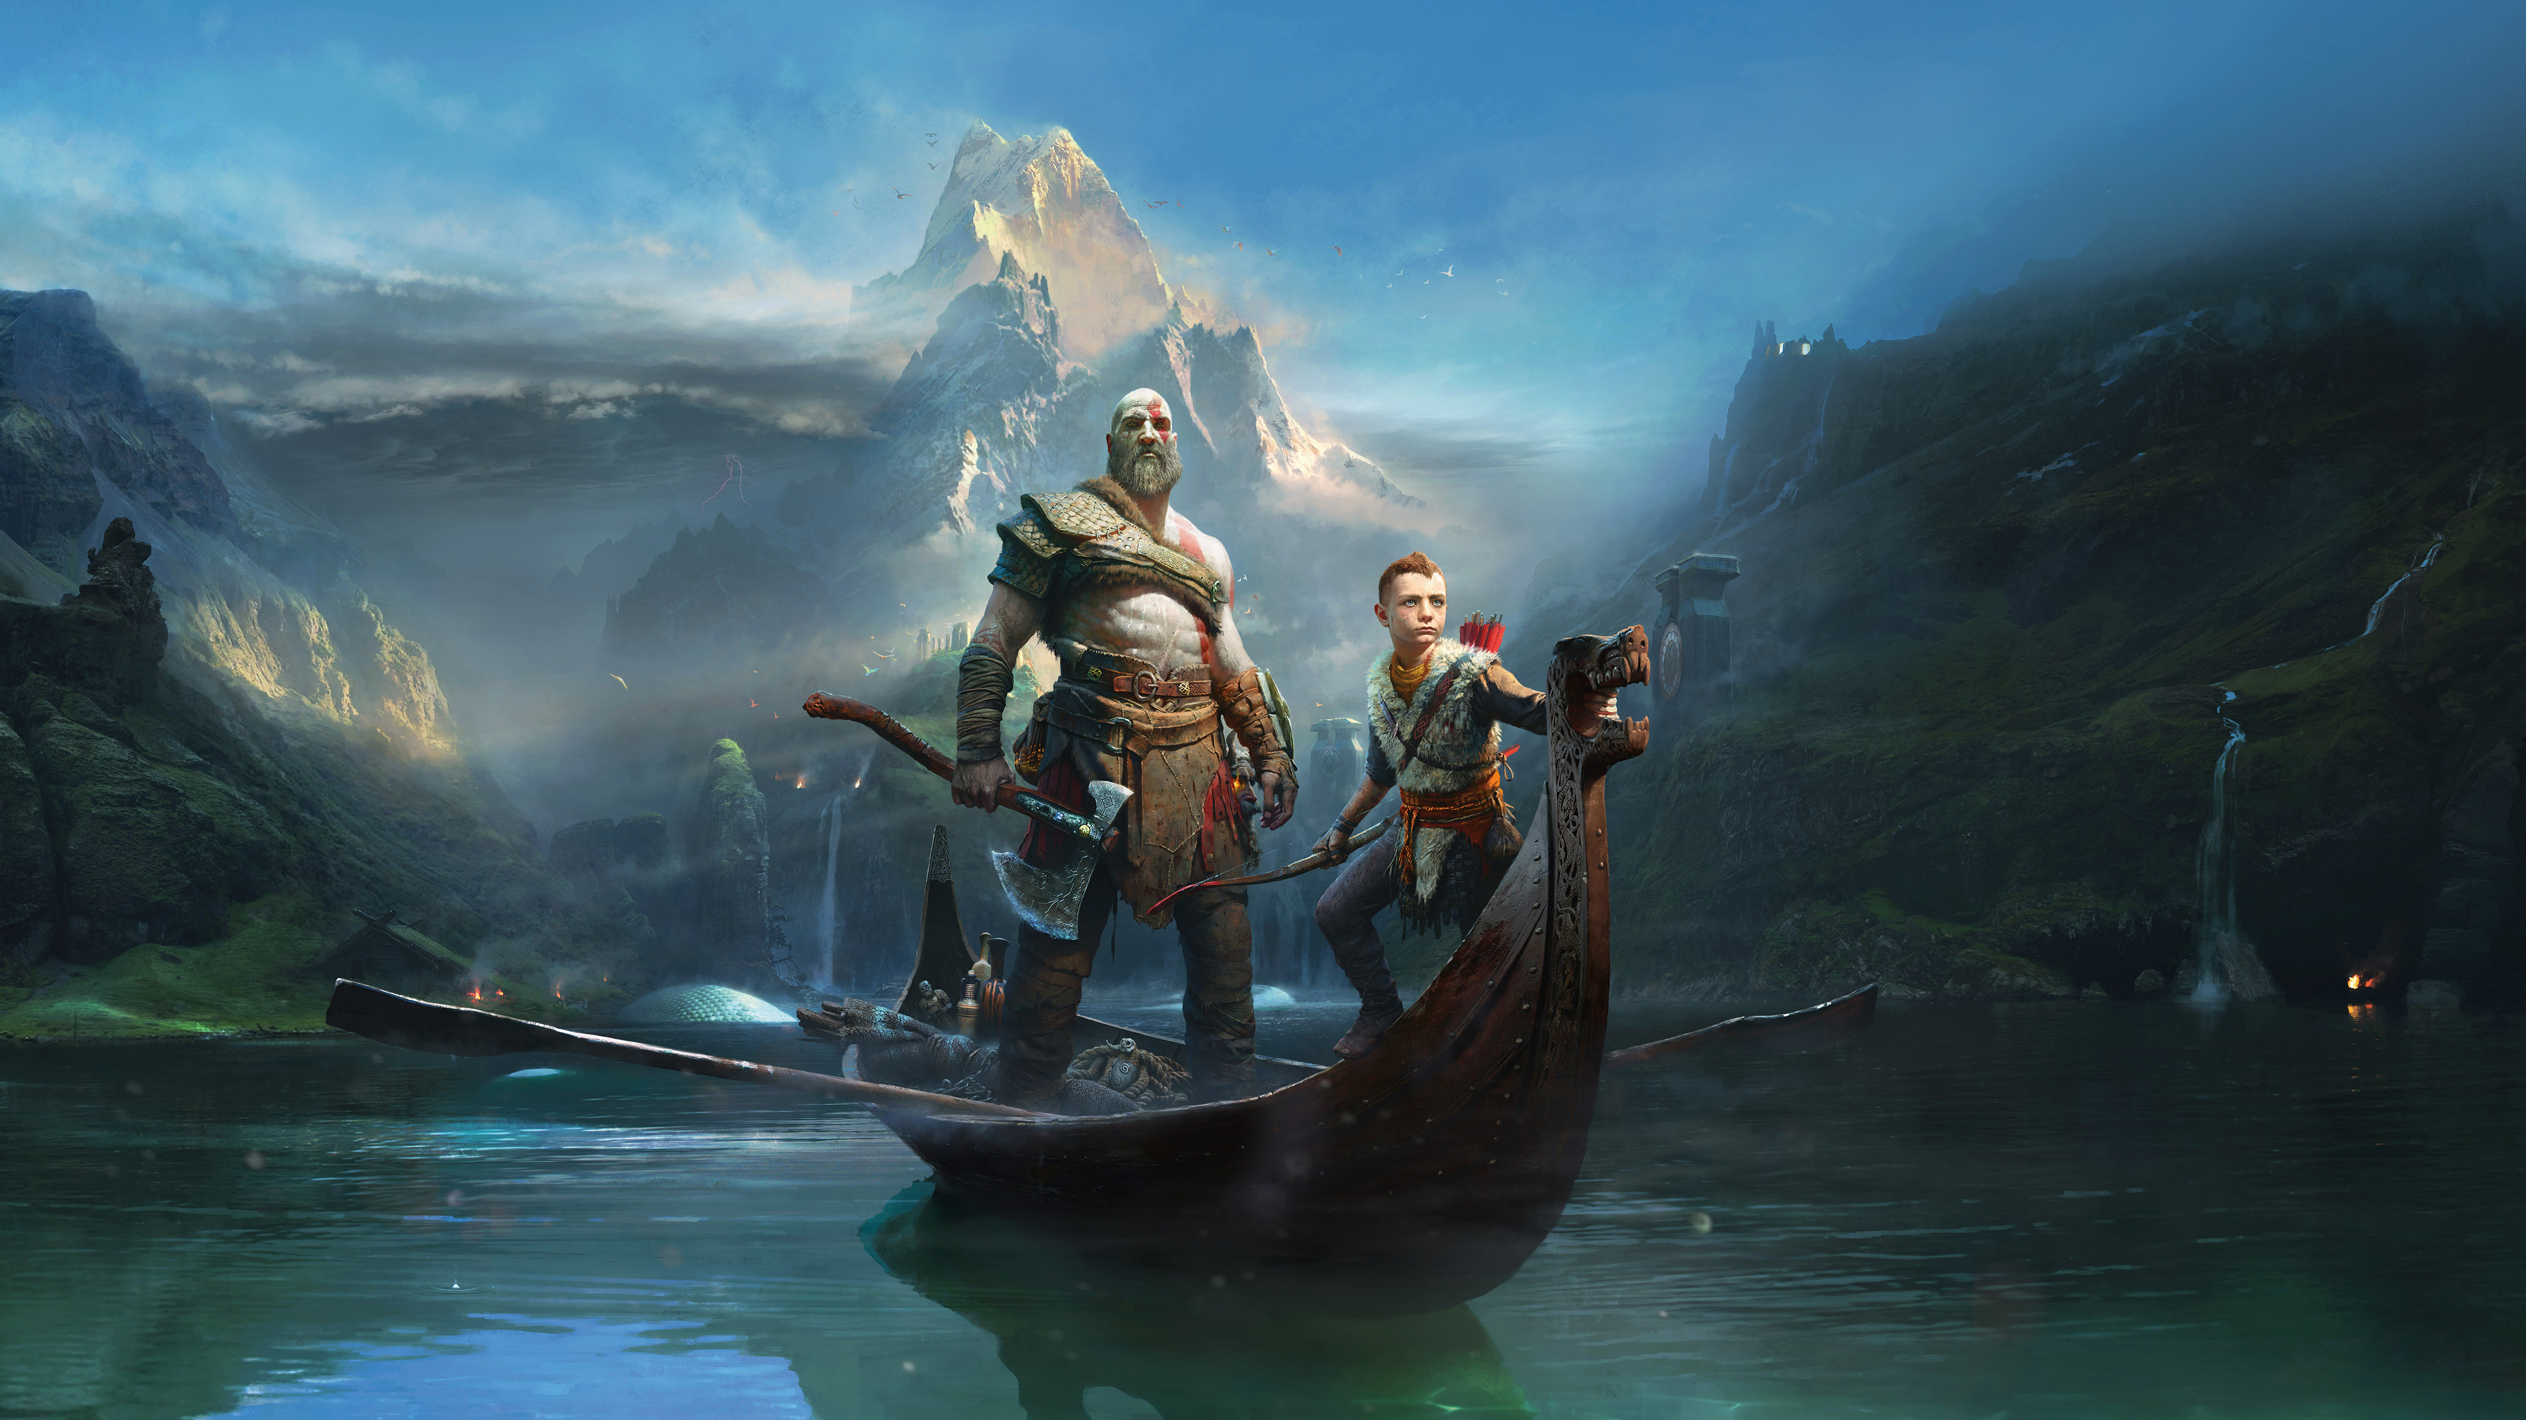
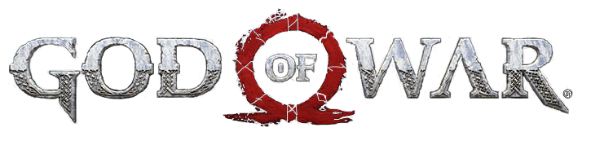

Juego de Cartas
Jose María Gestal Maya
Desarrollo de Aplicaciones Web

Slide 2
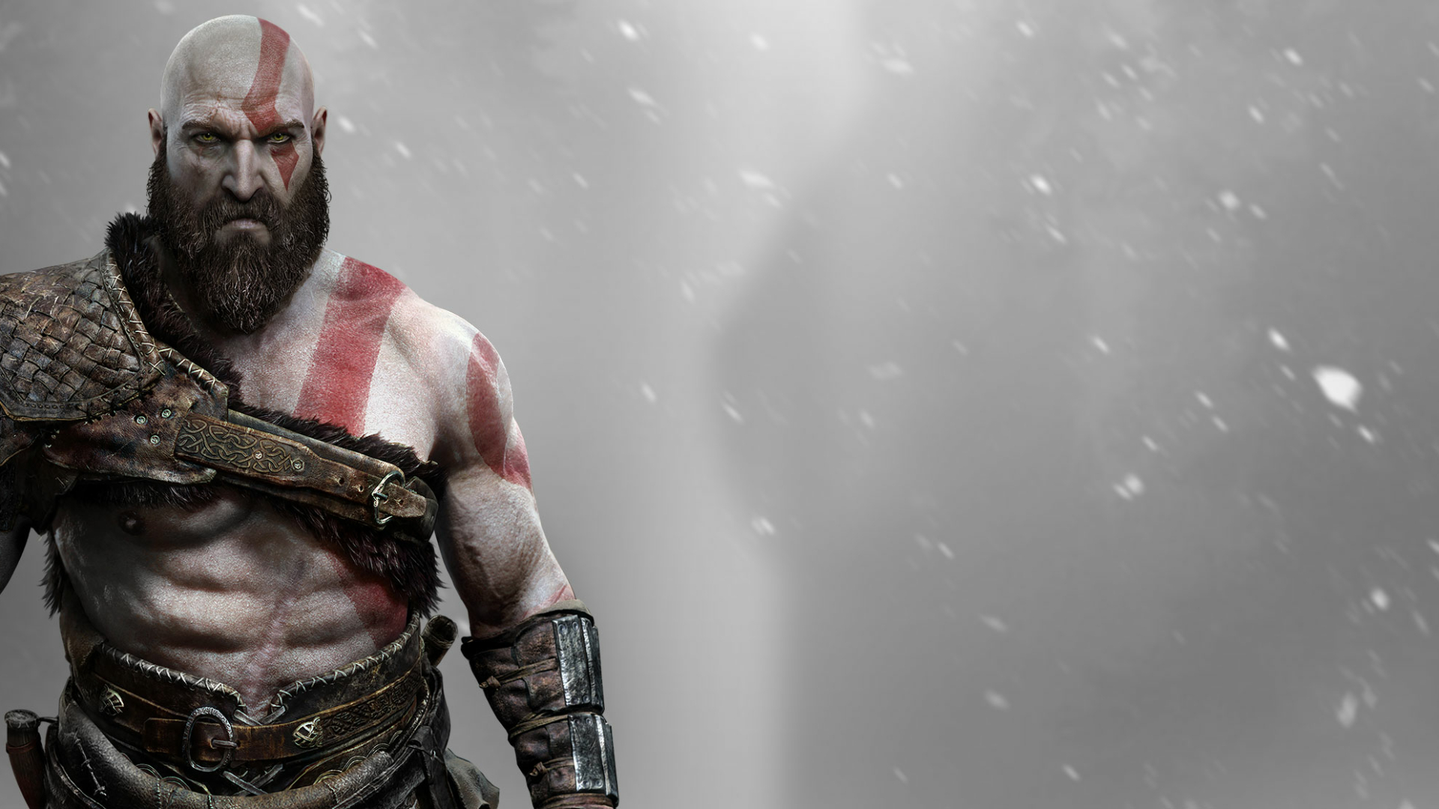
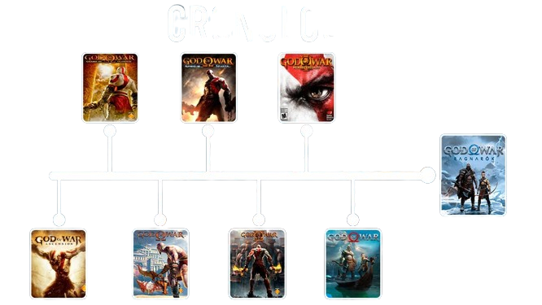
Historia
God of War fusiona las mitologías griega y nórdica en la épica búsqueda de Kratos por venganza y redención. Desde desafiar a los dioses griegos hasta enfrentarse a las deidades nórdicas, la saga sigue la travesía del guerrero espartano, explorando temas de venganza, sacrificio y redención. Kratos enfrenta criaturas míticas y revela oscuros secretos mientras viaja entre dos mundos mitológicos.

Slide 3
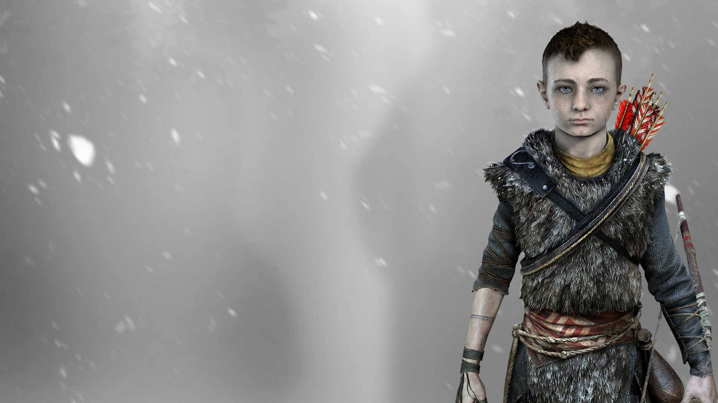
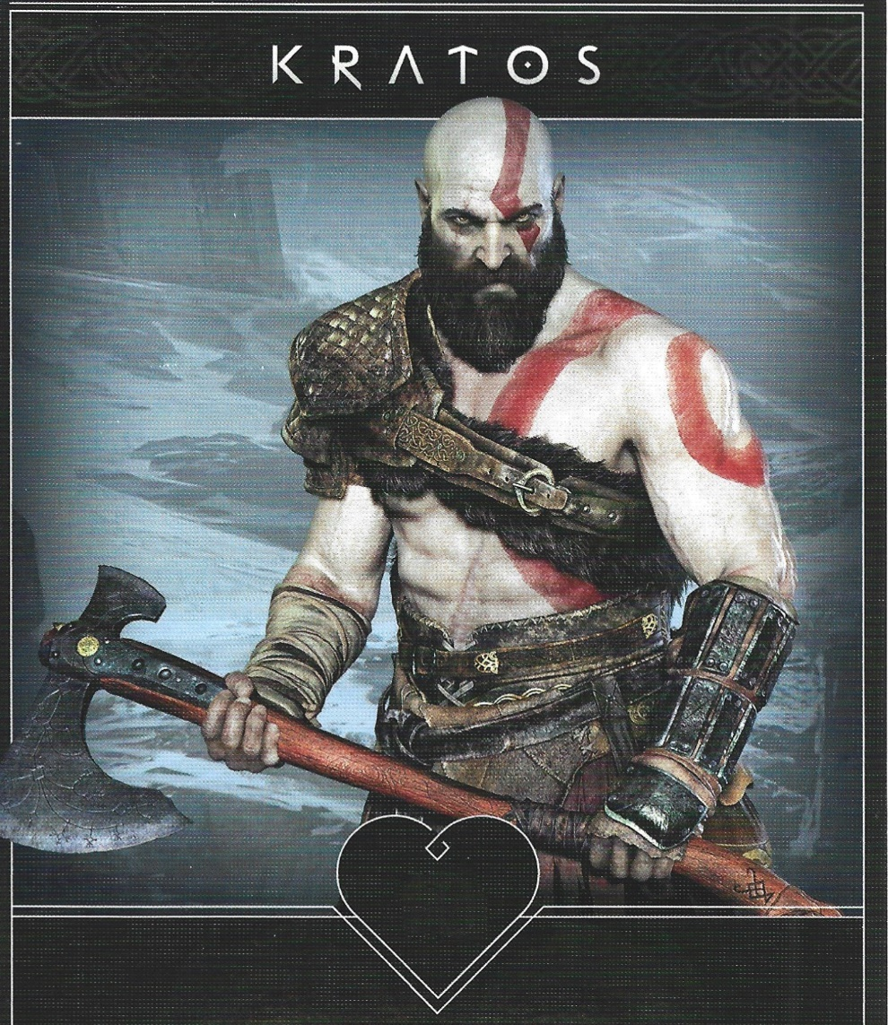
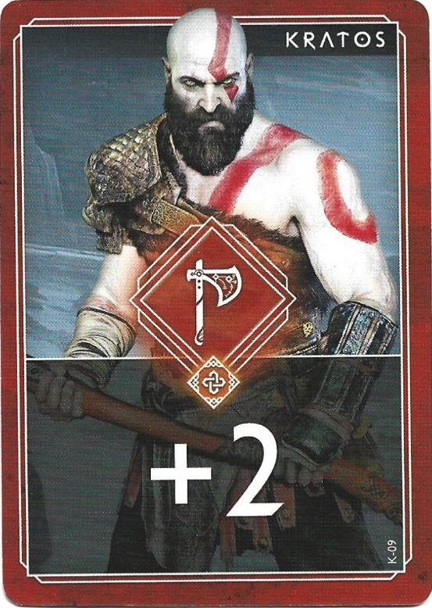
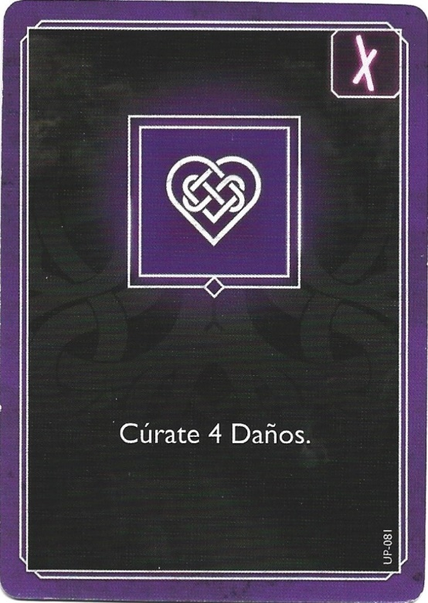
Juego de cartas
Este proyecto consiste en un juego de cartas que permite a los usuarios asumir el rol de un dios, desafiando a sus enemigos a través de un mazo estructurado. El juego presenta fases que los jugadores deben completar para avanzar y alcanzar la victoria en la batalla.

Slide 4
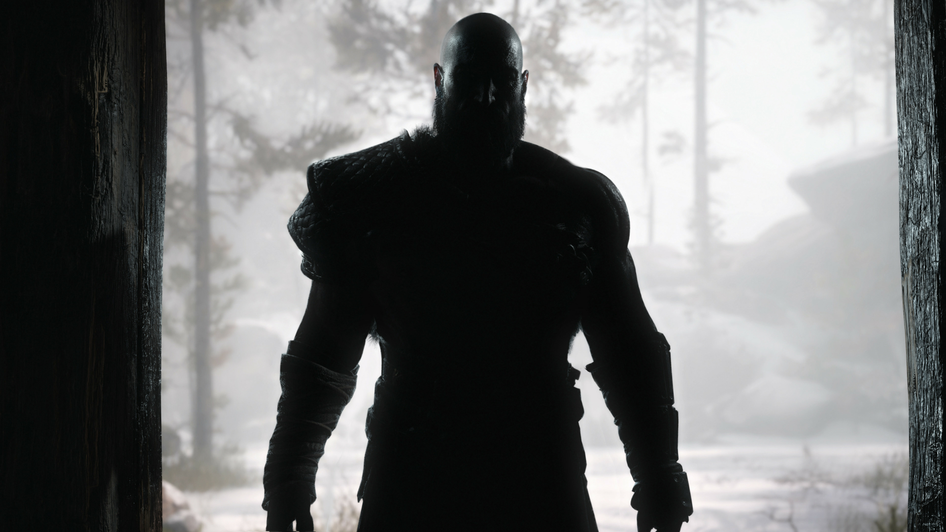
Funcionamiento de la web

Slide 5
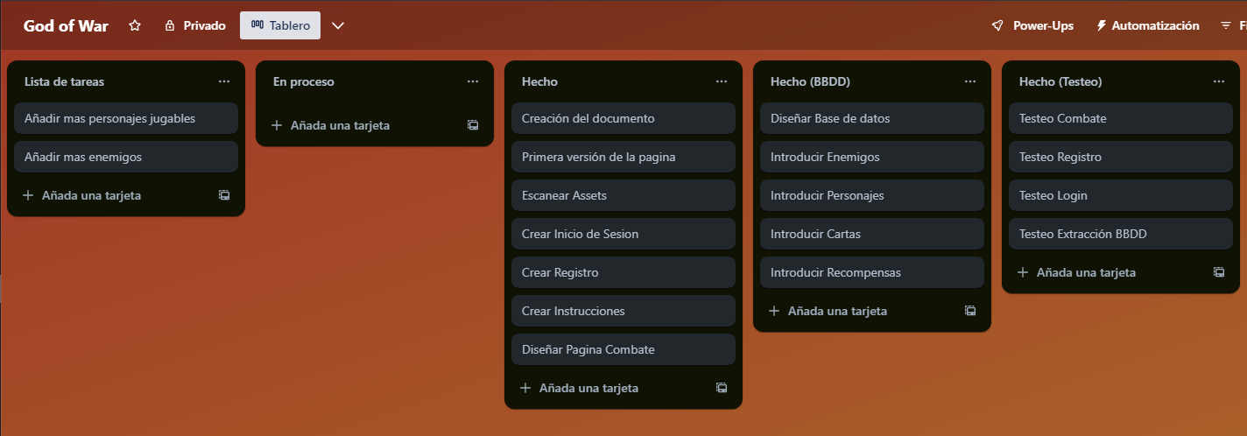
Lista de Tareas

Slide 6
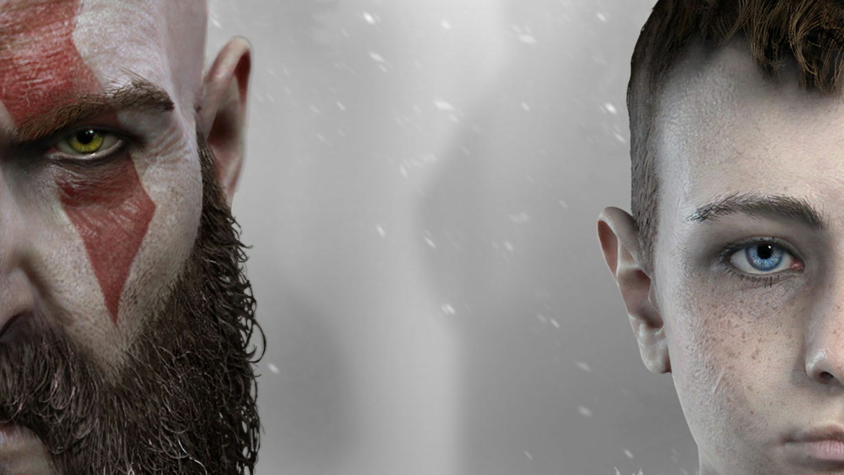
Ampliaciones Futuras
Ampliación de Personajes Jugables:
Incorporación de nuevos personajes para diversificar la experiencia del jugador.
Introducción de Nuevos Enemigos:
Adición de desafiantes enemigos que enriquecerán la trama y la dificultad del juego.
Desarrollo de Habilidades Definitivas:
Implementación de habilidades definitivas para ofrecer opciones estratégicas avanzadas durante las batallas.

Slide 7

Muchas gracias por su atención

